Slide 1
Биография и творчество Ива́н Андре́евич Крыло́в
Sarbinaz Tilegenova

Slide 2
«Главный баснописец своей земли»
«Конечно, ни один француз не осмелится кого бы то ни было поставить выше Лафонтена, но мы, кажется, можем предпочитать ему Крылова. Оба они вечно останутся любимцами своих единоземцев»
(Александр Пушкин).

Slide 3
Биография
Иван Андреевич Крылов родился в Москве в 1769 году, но еще ребенком покинул Первопрестольную. Во времена пугачевщины его отец, Андрей Прохорович Крылов, служил комендантом Яицкой крепости. Спасаясь от бунтовщиков, мальчик вместе с матерью выехал в Оренбург, однако город вскоре был осажден. Воспоминания баснописца об этих страшных событиях остались в записках Пушкина:

Slide 4
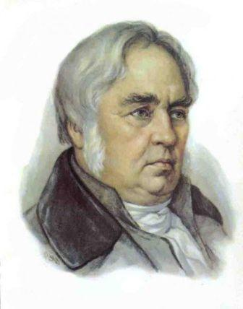
Творчество
Переезд Ивана Андреевича Крылова в Санкт-Петербург совпал с появлением в городе общедоступного театра. Молодой человек, тянувшийся к искусству, сразу же побывал в открывшемся театре. Там он познакомился с некоторыми артистами и с этих пор жил интересами этого храма искусства. Серьёзно заниматься карьерой на новой казённой службе Крылову не хотелось, все его интересы были направлены совсем в другую сторону. Поэтому 18-летний юноша ушел в отставку и занялся литературной деятельностью.
Первые басни Ивана Андреевича Крылова были напечатаны без подписи. Они появились в журнале «Утренние часы» в 1788 году. Три произведения, называвшиеся «Стыдливый игрок», «Судьба игроков», «Новопожалованный осёл», были почти не замечены читателями и не получили одобрения критиков. В них было много сарказма, едкости, но не мастерства.

Slide 5
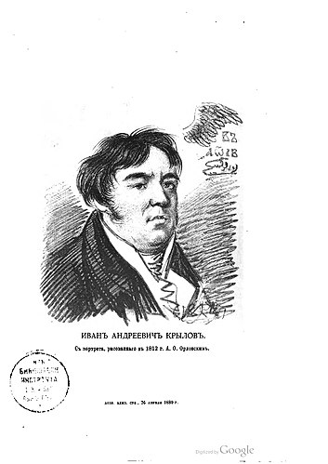
Признание государства
В 1810 году он поступает помощником библиотекаря в Императорскую публичную библиотеку,
под начальство своего прежнего начальника и покровителя А. Н. Оленина;
тогда же ему назначается пенсия в 1500 рублей в год, которая впоследствии (28 марта (9 апреля) 1820 г.),

